Slide 1
Physiologie du corps vitré
Dr SAADOULI D

Slide 2
Pré-test
Le vitré constitue 3/5 du volume oculaire
Le vitré est avasculaire
Le vitré est acellulaire
Le vitré est transparent
Le vitré est de consistance liquidienne
Avec l’âge le vitré peut se liquéfier
Le vitré peut s’altérer par le diabète
On peut voir une hémorragie dans le vitré
Le décollement du vitré peut causer un décollement de rétine
Le décollement du vitré peut donner un trou maculaire

Slide 3
Introduction
La structure du vitré est complexe, constituée d’acide hyaluronique, de fibres de collagène, de hyalocytes et d’eau.
C’est un tissu conjonctif spécialisé qui est le support des tissus intra-oculaires.
Il constitue les 4/5 du volume oculaire, Il intervient dans le maintien de la pression intraoculaire.
Il est :
Le site d’échanges importants avec les structures avoisinantes.
D’une grande richesse en eau (99 %)
transparent.
Avasculaire dès la naissance.

Slide 4
Anatomie
Différentes structures et zones du corps vitré ont été nommées par des anatomistes et des histologistes:
Le ligament hyaloïdocapsulaire (de Weiger) est la zone annulaire où le corps vitré se fixe sur la face postérieure du cristallin.
L’espace d’« Erggelet » ou de « Berger » se trouve au centre du ligament hyaloïdocapsulaire.
Le canal de Cloquet naît de cet espace et suit un trajet vers l’arrière au travers du corps vitré ; c’est l’ancien site de l’artère hyaloïdienne du vitré primaire.
En arrière, le canal de Cloquet débouche dans une zone en forme d’entonnoir située en avant de la papille optique et appelée aire de Martegiani.
Notes:
Les études de la structure vitréenne ont été longtemps entravées par la transparence du corps vitré et l’absence de repères facilement identifiables.

Slide 5
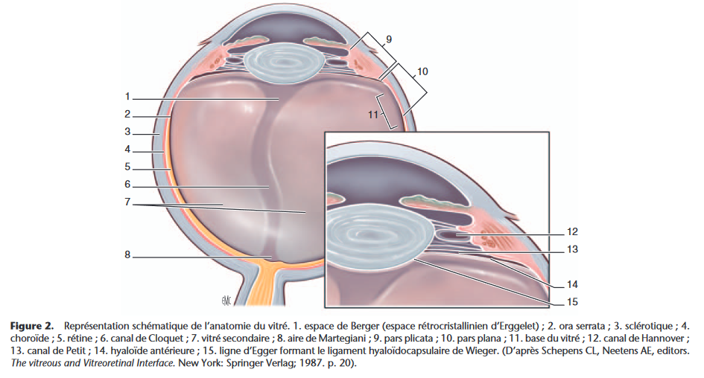
Anatomie
Différentes structures et zones du corps vitré ont été nommées par des anatomistes et des histologistes:
Le ligament hyaloïdocapsulaire (de Weiger) est la zone annulaire où le corps vitré se fixe sur la face postérieure du cristallin.
L’espace d’« Erggelet » ou de « Berger » se trouve au centre du ligament hyaloïdocapsulaire.
Le canal de Cloquet naît de cet espace et suit un trajet vers l’arrière au travers du corps vitré ; c’est l’ancien site de l’artère hyaloïdienne du vitré primaire.
En arrière, le canal de Cloquet débouche dans une zone en forme d’entonnoir située en avant de la papille optique et appelée aire de Martegiani.
Notes:
Les études de la structure vitréenne ont été longtemps entravées par la transparence du corps vitré et l’absence de repères facilement identifiables.

Slide 6
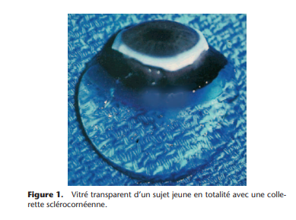

Slide 7
Anatomie
Il existe 3 parties :
Les zones
2. Les tractus
3. Les lacunes

Slide 8
Anatomie
Les zones : elles naissent au niveau de la papille et s’élargissent en avant en forme d’entonnoir :
➢ La zone prérétinienne : elle s’étend de la papille à l’ora serrata elle est dense et correspond au cortex vitréen postérieur.
➢ La zone intermédiaire : elle répond en dehors au corps ciliaire et à la chambre postérieure elle est pauvre en structure et semi-liquide.
➢ La zone rétrolentale : elle répond à la capsule postérieure du cristallin elle est pauvre en structure.

Slide 9
Anatomie
Il existe 3 parties :
2. Les tractus : c’est un système de membranules, de grande résistance mécanique, qui appartiennent au vitré central semi-liquide.
3. Les lacunes : c’est une région de basse densité.

Slide 10
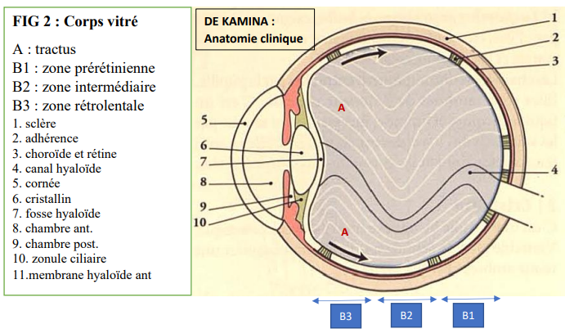

Slide 11
Anatomie
MEMBRANE HYALOIDE ANTERIEUR :
Elle recouvre la partie antérieure du corps vitré.
Elle se termine au milieu de la pars plana de part et d’autre de la ligne blanche antérieure (limite antérieure de la base du vitré).

Slide 12
VITRE CENTRALE :
Il est semi-fluide
Il contient les tractus vitréens rétrolentaux, coronaire, médian et prérétinien (périphérique).
La présence de corps pathologiques flottant dans le corps vitré peut donner au sujet l'impression de mouches volantes

Slide 13
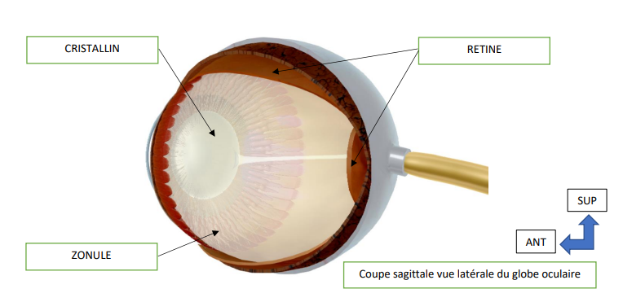
Anatomie
RAPPORTS :
Antérieurs : cristallin, zonule.
Postérieurs : rétine avec forte adhérence au niveau base du vitré, péri-papillaire et péri-maculaire.

Slide 14
ANATOMIE MICROSCOPIQUE
L’étude microscopique fait apparaître le vitré comme un tissu conjonctif.
Il est constitué:
d’une trame collagène avec des fibres collagènes orientées de façon arbitraire
une phase liquide riche en acide hyaluronique
et enfin de cellules comprenant 2 grands types, les fibroblastes et les hyalocytes qui sont les plus nombreux leur rôle est la synthèse de l’acide hyaluronique elle ont aussi un pouvoir phagocytaire.
Les cellules du vitré sont concentrée au niveau du cortex vitréen.

Slide 15
Pathologies
Décollement postérieur du vitré
Déchirure rétinienne
prolifération vitréorétinienne
Décollement de rétine
Hémorragie vitréenne
Pathologie de l’interface vitréorétinienne

Slide 16
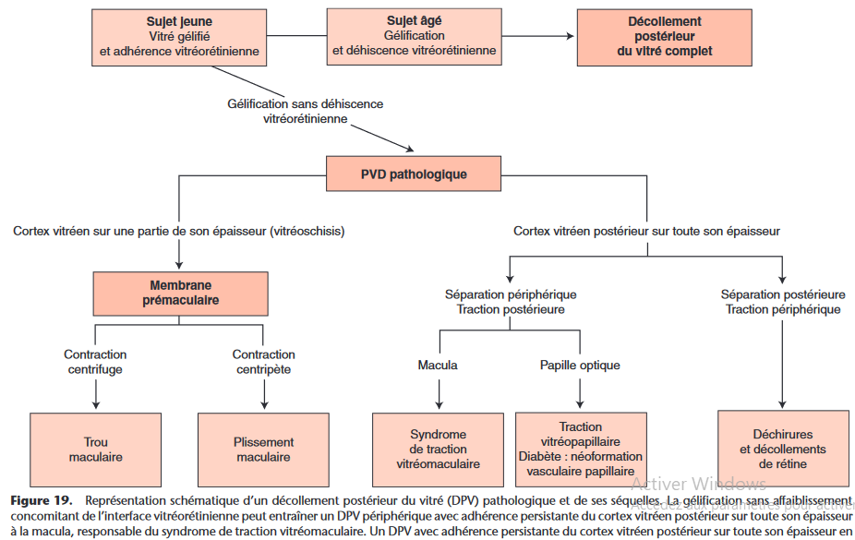

Slide 17
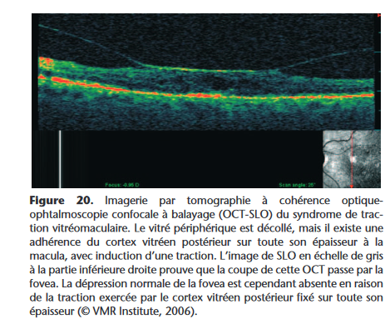

Slide 18
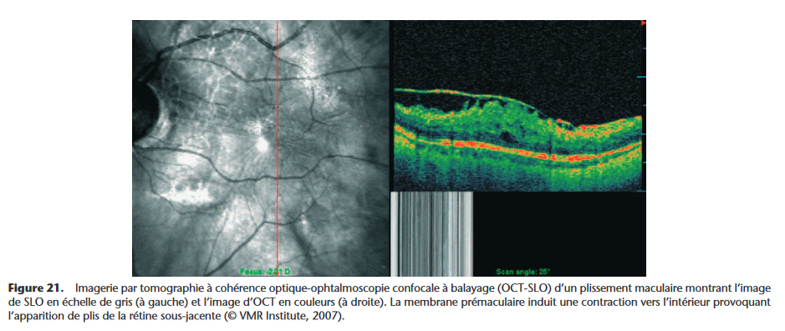

Slide 19
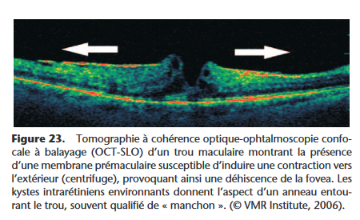

Slide 20
Conclusion
Les modifications liées à l’âge sont nombreuses, aboutissant le plus souvent à une liquéfaction plus ou moins importante du vitré et s’accompagnant d’un décollement postérieur de celui-ci.
Les altérations pathologiques du vitré jouent un rôle dans la genèse des déchirures rétiniennes et des décollements de rétine, des dégénérescences palissadiques du rétinoschisis liées au sexe, des membranes épirétiniennes prémaculaires, des trous maculaires, des néovascularisations prérétiniennes, et des proliférations vitréorétiennes.

Slide 21
CONCLUSION :
C'est un gel visqueux transparent quasiment acellulaire.
Il emplit le globe oculaire en arrière du cristallin.
Il existe des adhérences entre le vitré et la rétine.
Le vitré au cours de la vie subit une dégénérescence avec liquéfaction progressive et constitution de lacunes qui vont confluer entraînant un décollement de l’hyaloïde postérieure avec comme conséquence des fractions sur la rétine

